Slide 1
SSE4J Technique
Spatial Search Engine for Java

Slide 2


目录
1 SSE4J简介
1.1 起因
1.2 总体描述
1.3 代码工程说明
2 SSE4J数据
2.1 路网LINK
2.2 路网NODE
2.3 POI
2.4 共有结构
3 SSE4J接口
3.1 接口描述
3.2 Searching接口
3.3 Routing接口
3.4 Locating接口
3.5 Matching接口
3.6 HotTile接口
4 部署
4.1 部署说明
4.2 配置说明
4.3 其他

Slide 3
1.1 为什么要开发？
OSGEO开源项目
OSGEO组织内涵盖多数有代表性GIS开源项目
GIS开源项目专业性很强
OpenStreetMap
自发式地理信息采集和表达平台
SSE4J定位
针对在线地图服务(互联网或移动互联网)的服务端技术实现
OSGEO和其他组织没有发现类似定位的开源项目

Slide 4
1.2 总体描述
SSE4J(Spatial Search Engine for Java)
是针对地理信息数据源构建的垂直搜索引擎应用接口；
是基于Java Lucene + JTS Topology Suite开源库设计的框架；
规划的SSE4J功能
1) POI搜索（名称、地址、类型等关键字搜索；周边搜索）
2）道路搜索、区域搜索
3）地址匹配、反地址匹配、道路匹配
4）深度信息关联（网页关联）
5）路径规划（支持途径点、回避路障）
6）公交换乘

Slide 5
1.2 总体描述
规划的SSE4J包含
1）SSE4J应用开发包
2）SSE4J用户接口（Webservice/Http）
3）SSE4J工具集
SSE4J支持中文分词检索
LBS WEB APP =
SSE4J Webservice接口 + Openlayers（Modestmaps）

Slide 6
1.3 有关源代码工程的说明
sse4j
-- java project
-- contains ‘src’ and ‘test’ source
-- depends on jts and lucene library
sse4j.ws
-- java webservice project
-- depends on sse4j project
sse4j.http
-- java web project
-- depends on sse4j project
sse4j.exe
-- java project
-- contains some executable tools

Slide 7
1.3 有关源代码工程的说明[sse4j]
Package | 说明 | 关键接口/类
org.sse | 初始化配置管理 | NaviConfig
org.sse.geo | 几何定义，要素定义 | FeatureCollection
org.sse.geoc | 地址编码、区域匹配、道路匹配 | Geocoder/Matcher
org.sse.io | 索引文件管理 | IdxReader/Sidxer
org.sse.mcache | 路网、POI等内存初始化管理 | IdxNetCacher/StorageBuilderer
org.sse.service | POI搜索服务，路经规划服务 | PoiService/SimpleRouteService
org.sse.service.base | 路网、POI类、输出结果类定义 路经算法 | AStar
org.sse.squery | 空间搜索类 | Searcher
org.sse.util | 通用算法应用类
org.sse.ws | 对外提供服务类 | Locating（地址编码接口） Matching（道路/区域匹配接口） Routing（路经规划接口） Searching（搜索接口）
org.sse.ws.base | 服务输入输出类定义

Slide 8
2.1 路网LINK属性结构
 | 名称 | 描述 | 值域
1 | OID | 编号 | >=1, 连续不重复
2 | SNODEID | 起点NODE 编号 | >=1
3 | ENODEID | 终点NODE编号 | >=1
4 | DIRECTION | 通行方向 | 1：双向 2：起点到终点方向 3：终点到起点方向
5 | KIND | 路段等级 | 1：高速/快速路 2：国道 3：省道 4：主要道路 5：次要道路 6：一般道路 7：其他
6 | TOLL | 是否收费 | 0：不收费 1：收费
 | 名称 | 描述 | 值域
7 | TYPE | 路段特征 | 1：双线化道路 2：非双线化道路 3：辅路 4：环岛 5：匝道(高速与低等级路之间的连接路) 6：匝道(主辅路间的连接路) 7：掉头专用道 8：左转专用道 9：右转专用道 10：路口内连接 20：其他
8 | NAMEC | 路段中文名
9 | NAMEP | 路段拼音首字母名
10 | GID | 几何字段 | WKT()

Slide 9
2.2 路网NODE属性结构
名称 | 描述 | 值域
OID | 编号 | >=1, 连续不重复
NODELINK | 关联路段编号集合 | 以“|”分隔
CROSSFLAG | 交叉路口类型 | 自定义
LIGHTFLAG | 是否有红绿灯 | 0：没有 1：有
GID | 几何字段 | WKT()

Slide 10
2.3 POI属性结构
名称 | 描述 | 值域
OID | 编号
NAMEC | 中文名
NAMEP | 拼音首字母名
KIND | 类别 | 自定义
TYPE | 子类别 | 自定义
TEL | 电话
ADDRESS | 地址
GID | 几何字段 | WKT()

Slide 11
2.4 其他要素共有属性结构
名称 | 描述 | 值域
OID | 编号
NAMEC | 中文名
GID | 几何字段 | WKT()
注：实现分类搜索（POI[兴趣点]、NET[道路]、DIST[行政区划]）的共有结构

Slide 12
3.1 接口描述
用户接口
Webservice接口
Http Post接口（HotTile除外）
保持与Webservice接口输入输出结构的一致
Gzip压缩以降低流量
接口分类
搜索接口(Searching)
规划接口（Routing）
地址编码接口（Locating）
匹配接口（Matching）
热点地图接口（HotTile）
输入输出
输入参考3.2/3.3/3.4/3.5
输出结构一致
<return>
<faultString>错误描述</faultString>
<jsonString>JSON结果</jsonString>
<resultCode>返回代码[0-失败 1-成功]</resultCode>
</return>

Slide 13
3.2 Searching接口
接口：poiInfo
描述：根据ID号获取POI的详细信息
WSDL： http://<server>:<port>/sse4j/SearchingPort?wsdl
Http Post： http://<server>:<port>/sse4j/servlet/Searching (xml={input})
INPUT | Return JSON Structure
<ws:poiInfo> <arg0> <id>POI编号[数字]，必须</id> <key>城市代码[与navi.xml中key一致]，必须</key> </arg0> </ws:poiInfo> | { “id”:“”, “name”:“”, “kind”:“”, "phone":"", "address":"", "remark":"", “vertex”:““ //坐标[x,y] } Sample: {“id”:“1245”,“name”:“北工院会议中心”,“kind”:“”,“phone”:“”,“address”:”","remark":"","vertex":"12927183,4859618"}

Slide 14
3.2 Searching接口
接口：search
描述：根据关键字、范围等条件搜索POI、道路、行政区划等信息
WSDL： http://<server>:<port>/sse4j/SearchingPort?wsdl
Http Post： http://<server>:<port>/sse4j/servlet/Searching (xml={input})
INPUT | Return JSON Structure
<ws:search> <arg0> <count>限制返回条数[数字]</count> <!--distance>周边范围[米],WKT存在时有效</distance> <geometryWKT>[WGS84]</geometryWKT--> <key>城市代码,必须</key> <keyword>名称或地址，必须</keyword> <preference>[POI NET(道路搜索) DIST(区域搜索)]，必须</preference> </arg0> </ws:search> 注：详细参考org.sse.ws.base.WSFilter | [ { “ID”:““, //编号 “TITLE”:““, //名称 “WKT”:““ //WKT() } ] Sample: [{"ID":"39538","TITLE":"国信宾馆餐厅","WKT":"POINT (12956756 4849609)"}, {"ID":"39699","TITLE":"仁民居宾馆","WKT":"POINT (12956931 4849609)“}]

Slide 15
3.3 Routing接口
接口：plan
描述：根据起点、终点、途径点规划一条路径，返回路径详细信息
WSDL： http://<server>:<port>/sse4j/RoutingPort?wsdl
Http Post： http://<server>:<port>/sse4j/servlet/Routing (xml={input})
INPUT | Return JSON Structure
<ws:plan> <arg0> <endPoint> <x>终点经度，必须</x> <y>终点纬度，必须</y> </endPoint> <key>城市代码，必须</key> <preference>[Shortest Fastest OnFoot] ，必须</preference> <startPoint> <x>起点经度，必须</x> <y>起点纬度，必须</y> </startPoint> <!--viaPoints> <x>途径点经度，非必须</x> <y>途径点纬度，非必须</y> </viaPoints--> </arg0> </ws:plan> 注：参考org.sse.ws.base.WSRouter | {"dis":, //总路程[米] "cost":, //总花费[分钟] “minx”:, //路径范围 "miny":, //路径范围 "maxx":, //路径范围 "maxy":, //路径范围 “segs”:[ //路段描述 {“kind”:, //路段等级 “attrib”:, //路段形态特征 “circle”:, //环岛出口序号 “light”:, //路段终点红绿灯标识 “name”:“”, //路段名 “roads”:“”, //路段ID集合[id1,id2] “vertexes”:““ //路段加密坐标序列[x1,y1;x2,y2] }], “guids”:[ //路径描述，参考[webPlan]描述 {“name”:“”,“state”:“”,“turn”:“”,“len”:,“cost”:,“vertexes”:““}] } 注：参考org.sse.ws.base.WSRouteDataSet 坐标序列解密参考org.sse.ws.RGUID2FC

Slide 16
3.3 Routing接口
接口：webPlan
描述：根据起点、终点、途径点规划一条路径，返回路径描述信息
WSDL： http://<server>:<port>/sse4j/RoutingPort?wsdl
Http Post： http://<server>:<port>/sse4j/servlet/Routing (xml={input})
INPUT | Return JSON Structure
<ws:webPlan> <arg0> <endPoint> <x>终点经度，必须</x> <y>终点纬度，必须</y> </endPoint> <key>城市代码，必须</key> <preference>[Shortest Fastest OnFoot] ，必须</preference> <startPoint> <x>起点经度，必须</x> <y>起点纬度，必须</y> </startPoint> <!--viaPoints> <x>途径点经度，非必须</x> <y>途径点纬度，非必须</y> </viaPoints--> </arg0> </ws:webPlan> 注：参考org.sse.ws.base.WSRouter | {"dis":, //总路程[米] "cost":, //总花费[分钟] “minx”:, //路径范围 "miny":, //路径范围 "maxx":, //路径范围 "maxy":, //路径范围 “segs”:[], //路段描述[空] “guids”:[ //路径描述 {“name”:“”, //路段名 “state”:“”, //交通状况[A(拥堵) B(缓行) C(畅通)] “turn”:“”, //转向描述 “len”:, //路段长度[米] “cost”:, //旅行时间[秒] “vertexes”:““ //路段加密坐标序列[x1,y1;x2,y2] }] } 注：参考org.sse.ws.base.WSRouteDataSet 坐标序列解密参考org.sse.ws.RGUID2FC

Slide 17
3.4 Locating接口
接口：geocoding
描述：根据地址获取坐标信息
WSDL： http://<server>:<port>/sse4j/LocatingPort?wsdl
Http Post： http://<server>:<port>/sse4j/servlet/Locating (xml={input})
INPUT | Return JSON Structure
<ws:geocoding> <arg0> <address>地址，必须</address> <key>城市代码，必须</key> </arg0> </ws:geocoding> | { “x”:, //经度经墨卡托投影的值 “y”: //纬度经墨卡托投影的值 }

Slide 18
3.4 Locating接口
接口：reverseGeocoding
描述：根据经纬度获取地址信息
WSDL： http://<server>:<port>/sse4j/LocatingPort?wsdl
Http Post： http://<server>:<port>/sse4j/servlet/Locating (xml={input})
INPUT | Return JSON Structure
<ws:reverseGeocoding> <arg0> <x>经度</x> <y>纬度</y> </arg0> </ws:reverseGeocoding> | { “geoc”:” “ //地址 }

Slide 19
3.5 Matching接口
接口：districtMatch
描述：根据经纬度获取所在区域
WSDL： http://<server>:<port>/sse4j/MatchingPort?wsdl
Http Post： http://<server>:<port>/sse4j/servlet/Matching (xml={input})
INPUT | Return JSON Structure
<ws:districtMatch> <arg0> <x>经度</x> <y>纬度</y> </arg0> </ws:districtMatch> | { “cityCode”:“”, //城市代码 “provinceCode”:“”, //省代码 “province”:“”, //省 “city”:“”, //市 “county”:““ //区县 }

Slide 20
3.5 Matching接口
接口：roadMatch
描述：根据经纬度匹配道路
WSDL： http://<server>:<port>/sse4j/MatchingPort?wsdl
Http Post： http://<server>:<port>/sse4j/servlet/Matching (xml={input})
INPUT | Return JSON Structure
<ws:roadMatch> <arg0> <endPoint> <x>终点经度，必须</x> <y>终点纬度，必须</y> </endPoint> <startPoint> <x>起点经度，必须</x> <y>起点纬度，必须</y> </startPoint> </arg0> </ws:roadMatch> | { “ID”:““, //道路编号 “TITLE”:““, //道路名 “WKT”:““ //WKT() }

Slide 21
3.6 HotTile接口
接口：HotTile
描述：根据关键字，缩放级别，行列号，搜索POI并返回热点图和JS脚本
Http Get： http://<server>:<port>/sse4j/servlet/HotTile?zoom=&x=&y=&type=&keyword=
INPUT | Return
Zoom={10 ~ 17} X={0 ~ Pow(2,zoom)-1} Y={0 ~ Pow(2,zoom)-1} Type={ img , js } Keyword={ POI名称 } | JavaScript or PNG url

Slide 22
4.1 部署说明
部署环境
Web容器：Tomcat6 + JDK1.6
操作系统：Windows或Linux
部署步骤
从http://code.google.com/p/sse4j/downloads/list下载sse4j_out_***.zip，解压并将\sse4j_out\wsapp下sse目录复制到Tomcat6的webapps目录下（或者利用MyEclipse直接将sse4j.ws工程部署到Tomcat6的webapps目录下），文件夹重新命名为“sse4j”；
根据\sse4j\WEB-INF\cfg\navi.xml数据配置路径将sse4j工程下的\sse4j\data目录复制到对应目录下（默认为Windows环境d:\）；
注：data目录下数据为Lucene索引格式的数据，限于学习研究使用。

Slide 23
4.2 配置说明
<navi>
<netes> <!—路网配置项-->
<net key=“110000”> <!—北京地区路网-->
<junction name=“” path=“D:/data/idx/110000/Junction” /> <!—NODE-->
<pathline name=“” path=“D:/data/idx/110000/Pathline” /> <!—LINK，支持道路搜索-->
</net>
<!--net key=“560000“> <!—全国路网，主要由国道和高速公路构成-->
</net-->
</netes>
<poies> <!—POI搜索配置项-->
<poi key=“110000”> <!—北京地区POI-->
<item name=“” path=“D:/data/idx/110000/Poi” /><!-- support multipaths,‘,’to separate-->
</poi>
</poies>
<geoces> <!—地址匹配/反地址匹配配置项，目前没有数据，临时通过POI数据实现-->
<!--geoc key="560000">
<item name="110000" path="data/idx/geoc/110000" />
</geoc-->
</geoces>
<distes>
<dist key=“560000”> <!—区域搜索配置项-->
<item name="" path="D:/data/idx/dist" />
</dist>
</distes>
<buses> <!—公交换乘配置项，目前没有数据-->
</buses>
</navi>

Slide 24
4.3 其他说明
开源工程地址： http://code.google.com/p/sse4j/
SVN地址： http://sse4j.googlecode.com/svn/trunk/

Slide 25
SSE4J发展规划
1）继续完善sse4j现有功能定位；
2）多源信息关联体系构建；
3）无线定位服务；
欢迎技术人员加入。欢迎企业资助。

Slide 26
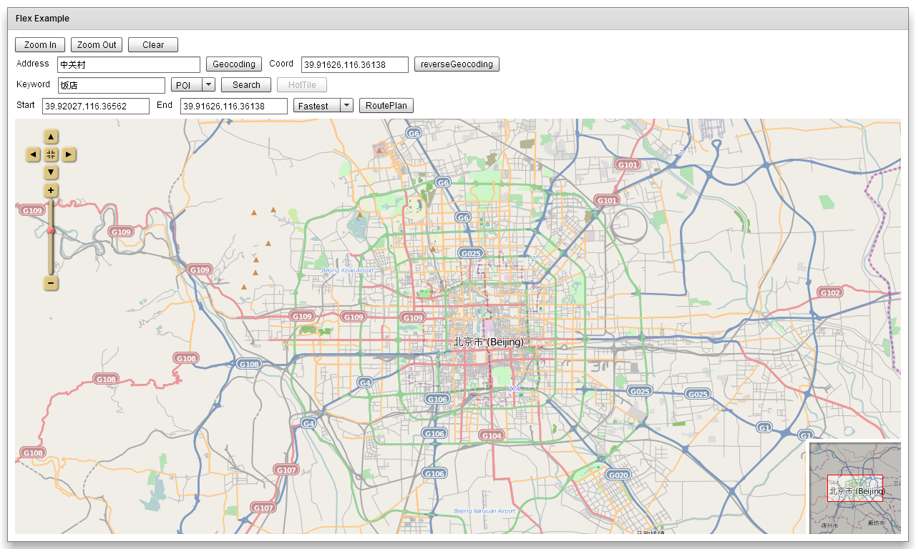
Demo

Slide 27
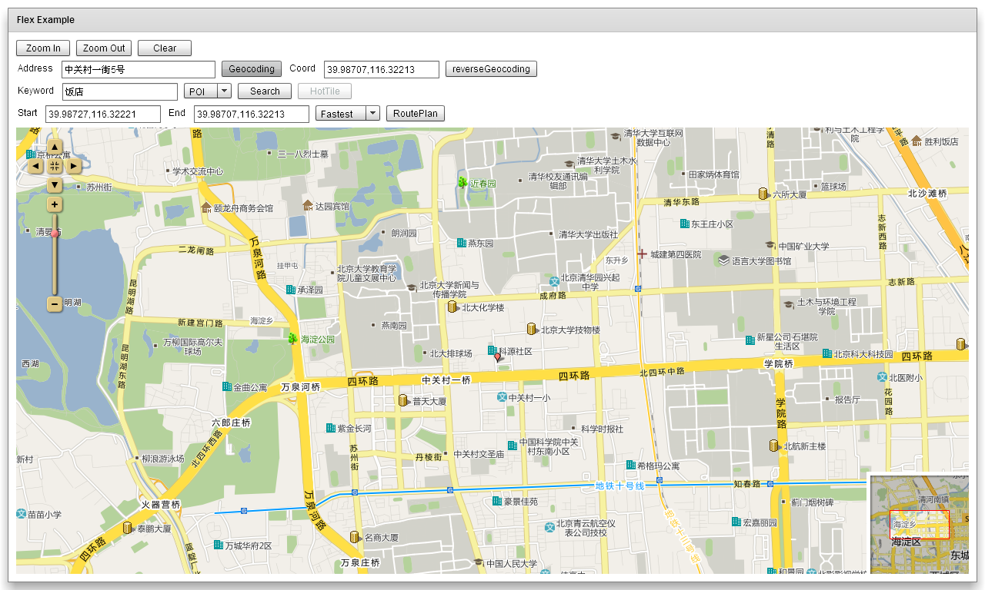
地址匹配

Slide 28
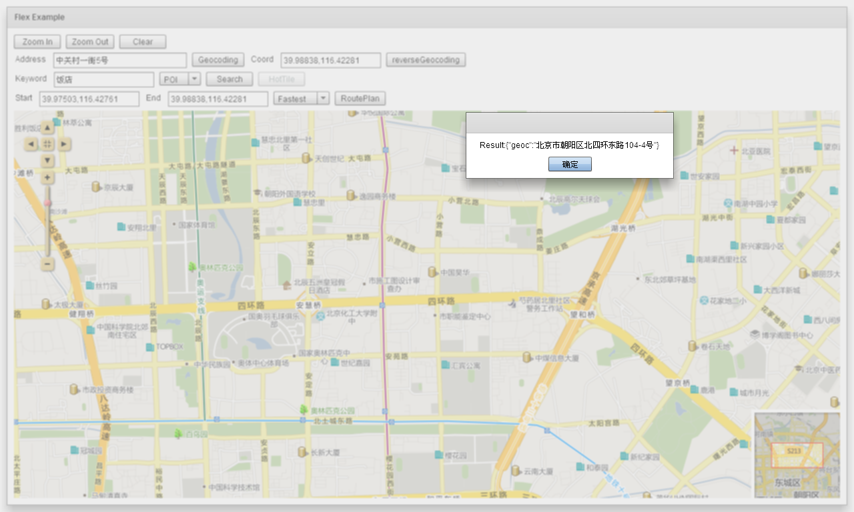
反地址匹配

Slide 29
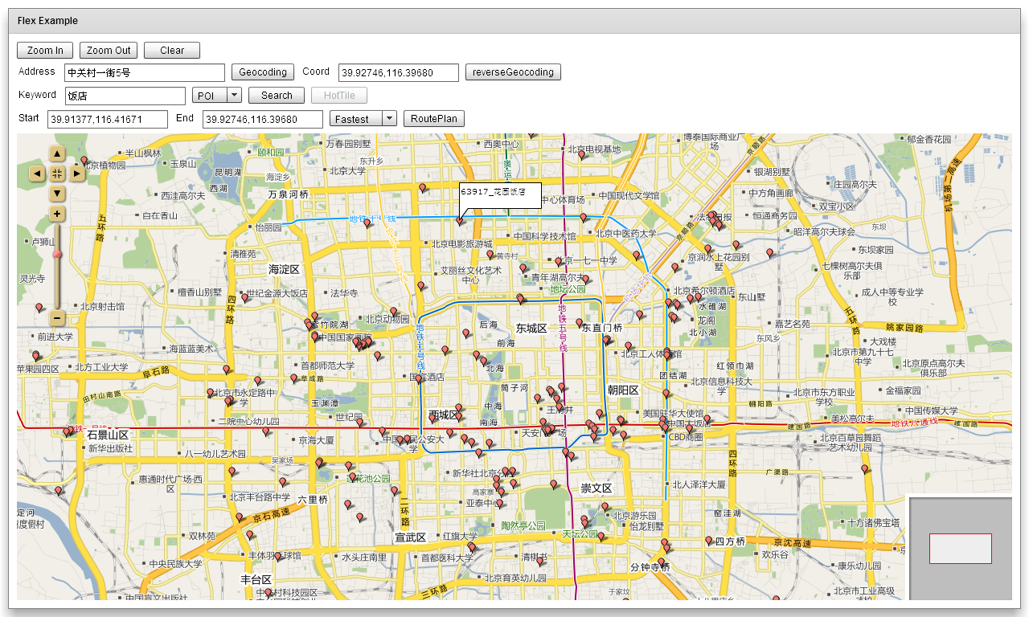
POI搜索

Slide 30
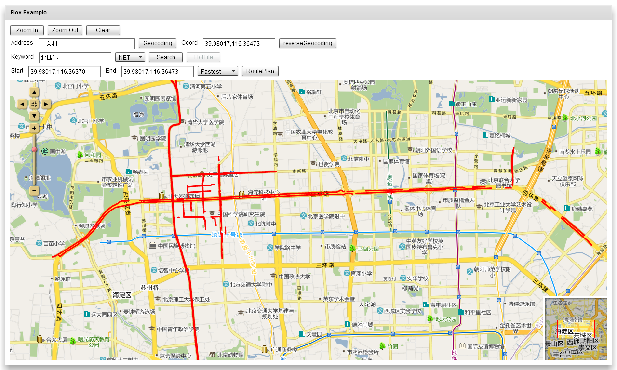
道路搜索

Slide 31
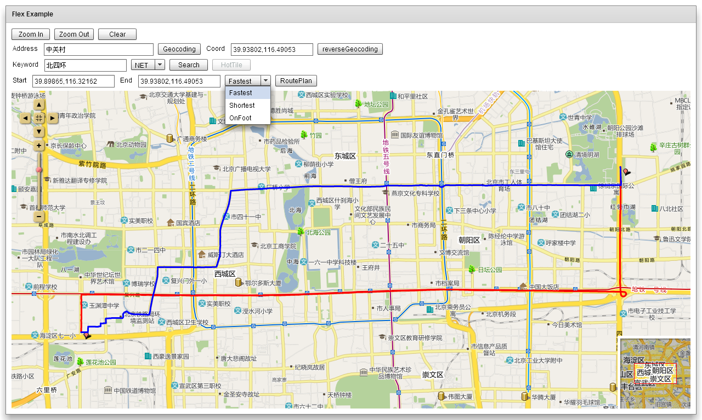
路径规划
红色线：最快
蓝色线：最短

Slide 32
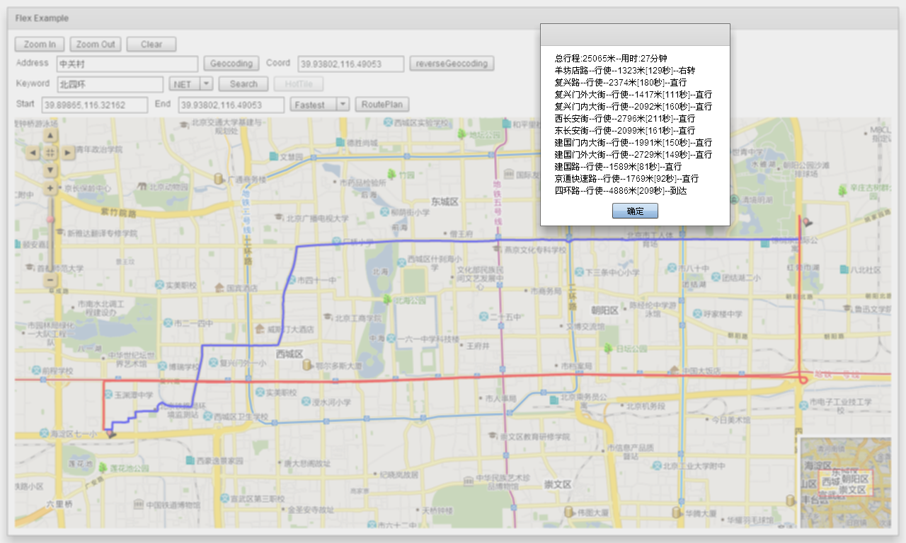
最快路径
描述信息

Slide 33
SSE4J Technique
Thanks

